Slide 1
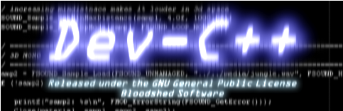
Dev-C++ vide
http://www.bloodshed.net/

Slide 2
KAS IR Dev-C++?
Dev-C++ ir izstrādes vide priekš C/C++ programmēšanas valodas.
Izmanto GCC (GNU Compiler Collection) kompilatoru. Ar to palīdzību var veidot Win32 programmas, gan konsoles, gan grafiskās, kā arī DLL un statiskās bibliotēkas.

Slide 3
PIRMIE SOĻI
Programmas rakstīšana sākās no
  pirmkoda faila veidošanas, šajā gadījumā programma sastāvēs tikai no viena faila. Izmanto vienkāršas programmas gadījumā.
  vai projekta veidošanas, šajā gadījumā programma var sastāvēt no vairākiem savā starpā saistītiem failiem. Izmanto sarežģītāko programmu rakstīšanai, lielo projektu veidošanai.

Slide 4
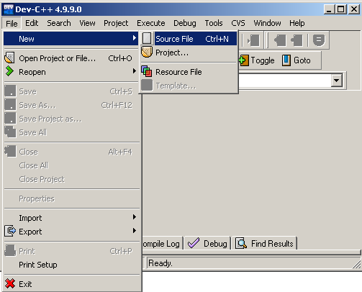
PIRMKODA FAILA VEIDOŠANA
Ļauj izveidot programmu kas sastāv no viena pirmkoda faila.
Sāksim tieši ar tādām.

Slide 5
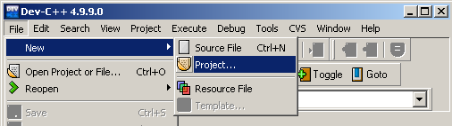
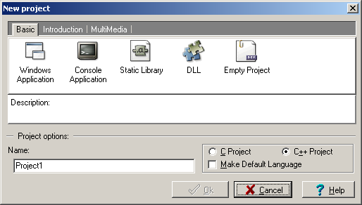
PROJEKTA VEIDOŠANA
Projektu tipi:
Windows application: veido Windows programmu, izmantojot Win32 API.
Console application: veido konsoles programmu.
Static library: veido tukšo projektu ar opcijām kas ir nepieciešamas statiskās bibliotēkas veidošanai.
- DLL: veido Win32 DLL (Dynamic Link Library) bibliotēku
Pārsvarā izmantosim Console application.

Slide 6
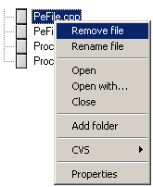
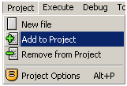
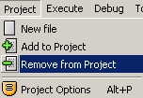
PIEVIENOT VAI IZŅEMT FAILUS NO PROJEKTA
Pievienot
Izņemt
vai
(caur labo klikšķi uz faila)

Slide 7
IZPILDAMA (EXE) FAILA VEIDOŠANA - KOMPILĒŠANA
Kā tas darbojas?
Programmas kodu apstrādā četras programmas:
Priekšprocesors (Preprocessor): apstrādā programmas kodu pirms kompilācijas. Pārbauda makrosus un include failus.
Kompilators (Compiler): veic kompilēšanu, t.i., augsta līmeņa valodā uzrakstītas programmas translēšanu asamblerī (procesora valoda, bet joprojām saprotama cilvēkam).
Asamblers (Assembler): pārvērš asamblervalodā rakstītas instrukcijas mašīnvalodas komandās (binārais objektkods).
Savienotājs (Linker): apvieno iegūtus binārus kodus lai izveidot vienu izpildāmo failu.

Slide 8
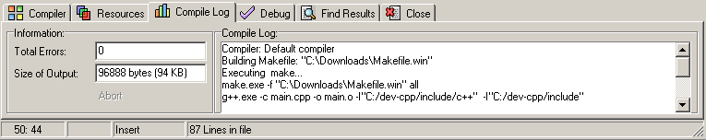
IZPILDAMA (EXE) FAILA VEIDOŠANA - KOMPILĒŠANA
Kā to izdarīt iekš Dev-C++ ?
Ejam uz Execute menu izvēlamies Compile (shortcut : Ctrl+F9), un Dev-C++ izpildīs visu automātiski.
Skatāmies uz apakšējo Dev-C++ paneli, tur jums jādabū kaut ko tādu:
Šajā logā rādās tas ko Dev-C++ iz izdarījis (palaistas programmas, izveidotie faili)
Ja izpildāmais fails bija izveidots, jūs redzēsiet ziņojumu ‘Compilation successful’.

Slide 9
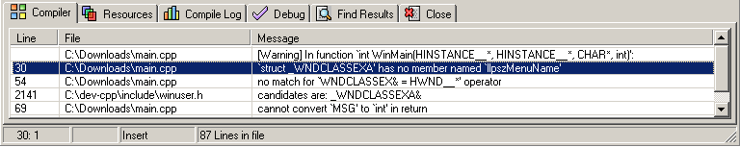
IZPILDAMA (EXE) FAILA VEIDOŠANA - KOMPILĒŠANA
Kļūdas!!!
Ja izpildāma faila veidošanas gaitā notiks kaut kādas kļūdas, jūs tas redzēsiet apakšējā panelī:
Izpildot dubultklikšķi uz kļūdas ziņojuma jūs varat pārvietoties uz atbilstošu vietu savā kodā.

Slide 10
PROGRAMMAS PALAIŠANA
Ja izpildāmais fails jau ir izveidots izpildām klikšķi uz Execute menu, izvēlamies Run (shortcut: Ctrl+F10).
Var arī izvēlaties Compile and Run (shortcut: F9) lai izveidot izpildāmo failu un palaist programmu. (Biežāk tā arī darīsim)

